Slide 1
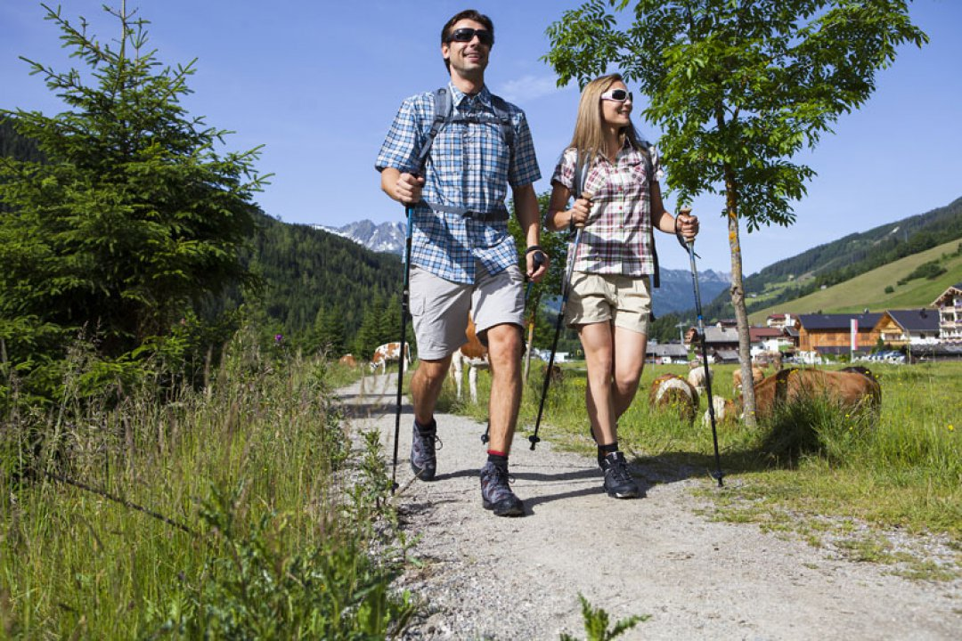
WANDERN GEHEN

Slide 2
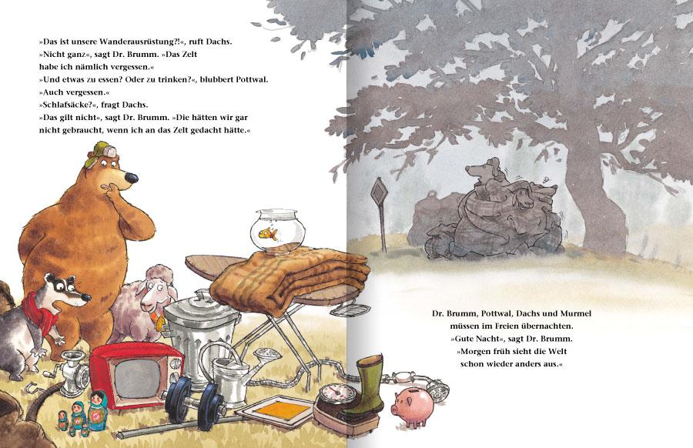
.

Slide 3
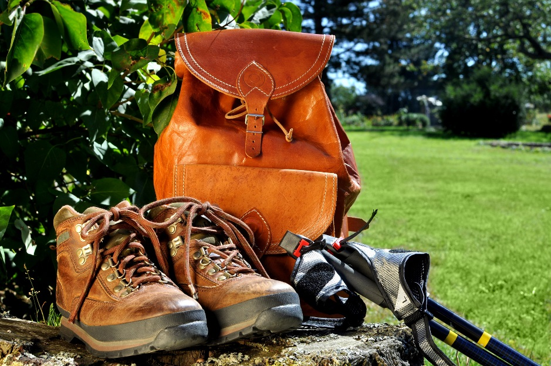
Welche Ausrüstung brauche ich?
Die Frage nach der richtigen Ausrüstung für Wanderungen und Bergtouren ist nicht ganz einfach zu beantworten! Es kommt aufJahreszeit und Wetterlage an sowie auf die Art und Dauer der Tour. Weiterhin sind die Schwierigkeit und Meereshöhe und weitere Faktoren zu berücksichtigen! Grundsätzlich gilt: so wenig wie möglich, so viel wie nötig!

Slide 4
Einige Tipps:
Ein guter gepackter Rucksack sollte auch bei Mehrtagestouren nicht mehr als 9 Kilo wiegen.
Auf kurzen (Halbtages-) Touren sollte man vor Tourenbeginn viel trinken und nur 1-1,5 Liter mitnehmen.
Auf kurzen (Halbtages-) Touren reicht eine kleine Tüte Studentenfutter als Stärkung zwischendurch.
Wer vor Tourenbeginn den Wetterbericht checkt, kann die Regenkleidung oder den dicken Pulli im Auto lassen.
T-Shirts aus Merinowolle wärmen auch wenn man geschwitzt hat. Das Wechselshirt kann zuhause bleiben.

Slide 5
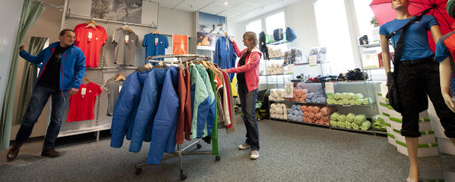
Kleidung für Wanderungen / Bergtouren
Funktionsunterwäsche (Wechsel-Shirt)
Funktionssocken
Oberbekleidung (Fleece o. Primaloft-Pullover)
Tourenhose (lang, kurz nach Wetter)
Tourenhose (z.B.: Gore-Tex Active Shell)
Tourenjacke (z.B.: Gore-Tex Active Shell)
leichte Handschuhe (nach Wetter)
warme Handschuhe (nach Wetter)
Mütze/Stirnband (nach Wetter)

Slide 6
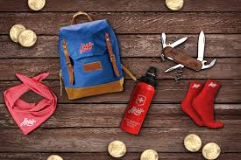
Ausrüstung für Wanderungen / Bergtouren
Rucksack mit Regenschutz
Teleskopstöcke
Bergstiefel
Sonnenschutz (Creme, Brille, Hut)
Brotzeit
Trinkflasche (1-3 Liter nach Bedarf)
Bargeld, EC-Karte
AV-Ausweis

Slide 7
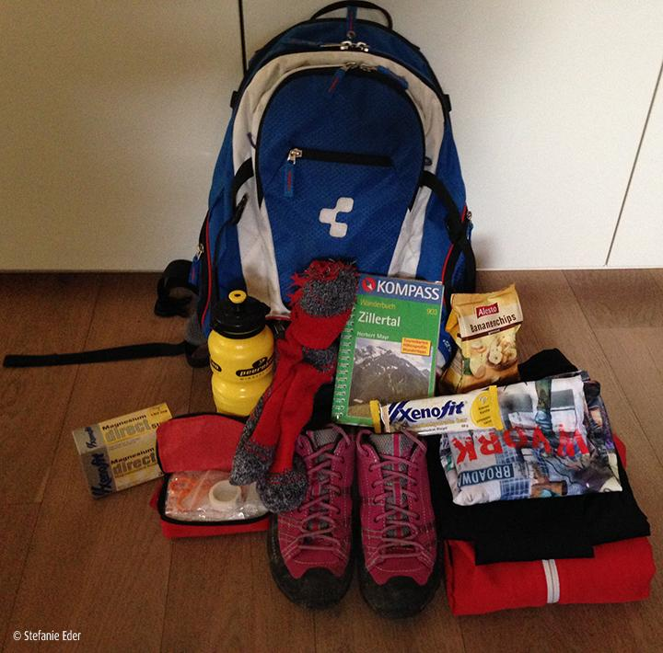
Beschreibe das Bild: Was will Eva auf ihre Wanderung mitnehmen!

Slide 8
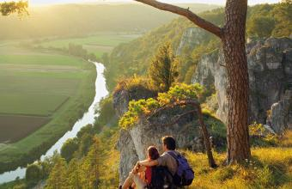
DEUTSCHLANDS SCHÖNSTE WANDERWEGE 2016
Altmühltal-Panoramaweg
So jung und doch schon ein Wanderklassiker. Der Altmühltal-Panoramaweg ist einer der ….. Fernwanderwege Deutschlands und hat bereits mehrere ….. eingeheimst. Wandern im Bilderbuch der Erdgeschichte, durch ….. schöne Wacholderhänge und altehrwürdige Orte und Städte wie Riedenburg, Eichstätt, Gunzenhausen oder Pappenheim. Der Weg ist …. mit wunderbaren Ausblicken, führt an bizarren Felstürmen vorbei, bietet ….. Buchenwälder und setzt mit der Weltenburger Enge einen spektakulären ……..
schattige
beliebtesten
garniert
Auszeichnungen
Schlusspunkt
atemberaubend

Slide 9
Bist du schon in Deutschland gewandert?
Wie viele Tage dauerte deine längste Wanderung?
Welche Wanderwege kennst du?
Wo kaufst du Wanderausrüstung ein?
Wo und was isst du am liebsten während der Wanderpausen? (im Lokal, aus den Dosen ect.).
Was würdest du auf einen drei-Tagen-Tour in Brandenburg mitnehmen?
Würdest du gern deine Kinder auf die Wanderung mitnehmen?

